Slide 1

Nombre de alumno: Arturo Alvarado Acosta
Materia:vida saludable

Slide 2

¿Qué es la vida saludable?
Una vida saludable es un estilo de vida en el que disminuimos los riesgos de estar gravemente enfermo, así como de morir tempranamente. Es también una vida en la cual priorizamos nuestro bienestar físico, mental y social.

Slide 3
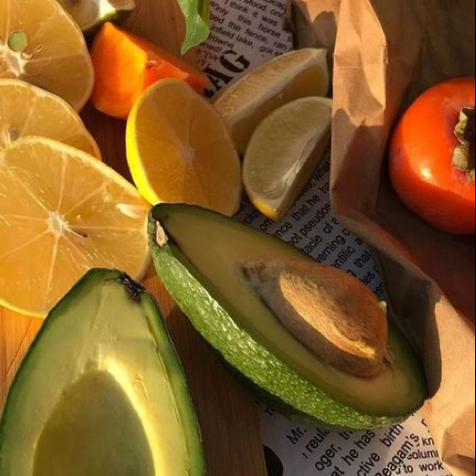
¿Como lo podemos desarrollar?
1- alimentarse sanamente
2-no fumar
3-tener un higiene personal
4-realizar actividad física
5-y comer frutas y verduras (coman plebes es saludable)

Slide 4

Tipos:

Slide 5

Características
Consumir una dieta equilibrada.
Tener una higiene personal (incluida la higiene bucal) adecuada.
Tener un patrón y una calidad de sueño óptimo.
Realizar actividad física.

Slide 6

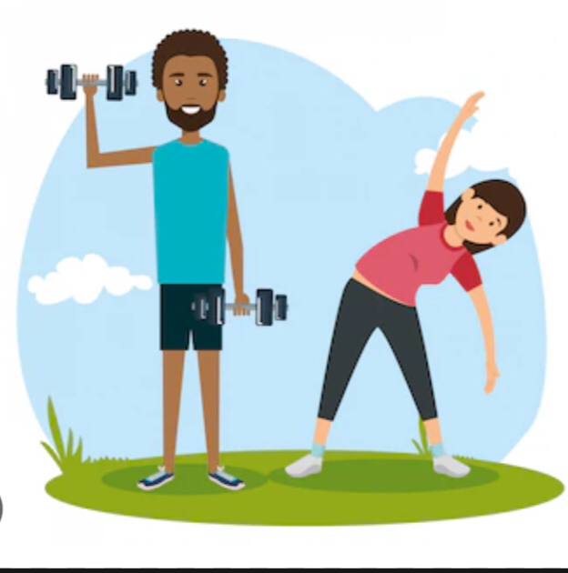
Ejemplos:

Slide 7
Esto sería todo por hoy
!Gracias por su atención!

